Slide 1

University of Information Technology
AN TOÀN MẠNG MÁY TÍNH
Mã hoá và giải mã một chuỗi ký tự với giải thuật
PlayFair và giải thuật Hill bằng Cryptool.
Trần Thị Dung
18521155 – Lê Thị Hồng Ngọc

Slide 2
Giải thuật PlayFair

Slide 3
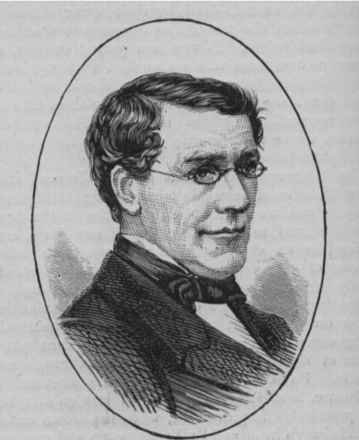
Mã hóa Playfair là gì?
Được sáng tạo bởi Charles Wheastone vào năm 1854
Là một trong những mã hóa cổ điển
Mật mã Playfair là một hệ mã hóa nhiều chữ, giảm bớt tương quan giữa văn bản mã hóa và nguyên bản bằng cách mã hóa đồng thời nhiều chữ cái của nguyên bản.

Slide 4
Xây dựng ma trận khóa
Lần lượt thêm từng ký tự của khóa vào ma trận.
Nếu ma trận chưa đầy, thêm các ký tự còn lại trong bảng chữ cái vào ma trận theo thứ tự A – Z.
I và J xem như 1 ký tự.
Các ký tự trong ma trận khoá không được trùng nhau

Slide 5
Ví dụ
Cho khóa là : AN TOAN MANG MAY TINH
A | N | T | O | M
G | Y | I | H | B
C | D | E | F | K
L | P | Q | R | S
U | V | W | X | Z

Slide 6
Nguyên tắc hoạt động
Mã hóa từng cặp 2 ký tự liên tiếp nhau.
Nếu dư 1 ký tự, thêm ký tự “x” vào cuối.
Nếu 2 ký tự nằm cùng dòng, thay thế bằng 2 ký tự tương ứng bên phải. Ký tự ở cột cuối cùng được thay bằng ký tự ở cột đầu tiên.
Nếu 2 ký tự nằm cùng cột được thay thế bằng 2 ký tự bên dưới. Ký tự ở hàng cuối cùng được thay thế bằng ký tự ở hàng trên cùng
Nếu 2 ký tự lập thành hình chữ nhật được thay thế bằng 2 ký tự tương ứng trên cùng dòng ở hai góc còn lại

Slide 7
Nguyên tắc hoạt động
Mã hóa từng cặp 2 ký tự liên tiếp nhau.
Nếu dư 1 ký tự, thêm ký tự “x” vào cuối.
VÍ DỤ:
Cho chuỗi kí tự: CONG NGHE THONG TIN
C | O | N | G | N | G | H | E | T | H | O | N | G | T | I | N
Cho chuỗi kí tự: HOM NAY TROI DEP
H | O | M | N | A | Y | T | R | O | I | D | E | P | X

Slide 8
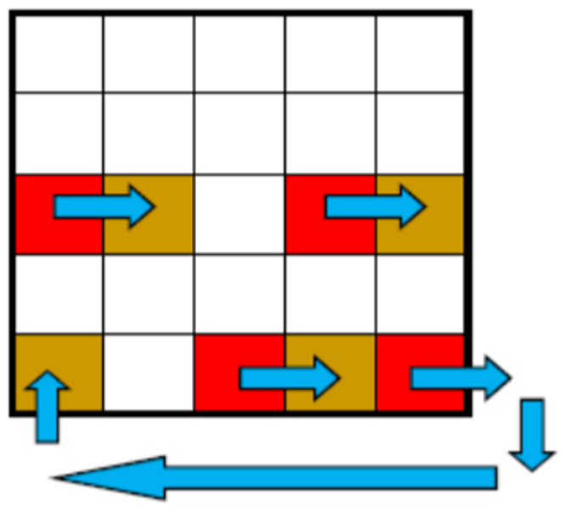
Nguyên tắc hoạt động
Nếu 2 ký tự nằm cùng dòng, thay thế bằng 2 ký tự tương ứng bên phải. Ký tự ở cột cuối cùng được thay bằng ký tự ở cột đầu tiên.

Slide 9
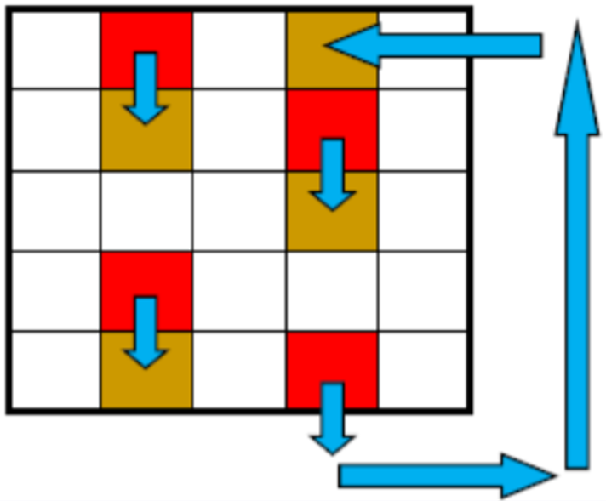
Nguyên tắc hoạt động
Nếu 2 ký tự nằm cùng cột được thay thế bằng 2 ký tự bên dưới. Ký tự ở hàng cuối cùng được thay thế bằng ký tự ở hàng trên cùng

Slide 10
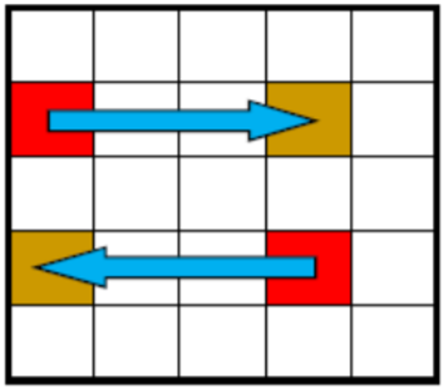
Nguyên tắc hoạt động
Nếu 2 ký tự lập thành hình chữ nhật được thay thế bằng 2 ký tự tương ứng trên cùng dòng ở hai góc còn lại

Slide 11
Ví dụ mã hóa chuỗi kí tự bằng Playfair
Cho khóa: AN TOAN MANG MAY TINH
Chuỗi kí tự: HOM NAY TROI DEP
Xây dựng ma trận khóa
A | N | T | O | M
G | Y | I | H | B
C | D | E | F | K
L | P | Q | R | S
U | V | W | X | Z

Slide 12
Ví dụ mã hóa chuỗi kí tự bằng Playfair
Mã hóa chuỗi kí tự
A | N | T | O | M
G | Y | I | H | B
C | D | E | F | K
L | P | Q | R | S
U | V | W | X | Z
H | O | M | N | A | Y | T | R | O | I | D | E | P | X
F | H

Slide 13
Ví dụ mã hóa chuỗi kí tự bằng Playfair
Mã hóa chuỗi kí tự
A | N | T | O | M
G | Y | I | H | B
C | D | E | F | K
L | P | Q | R | S
U | V | W | X | Z
H | O | M | N | A | Y | T | R | O | I | D | E | P | X
F | H | A | T

Slide 14
Ví dụ mã hóa chuỗi kí tự bằng Playfair
Mã hóa chuỗi kí tự
A | N | T | O | M
G | Y | I | H | B
C | D | E | F | K
L | P | Q | R | S
U | V | W | X | Z
H | O | M | N | A | Y | T | R | O | I | D | E | P | X
F | H | A | T | N | G

Slide 15
Ví dụ mã hóa chuỗi kí tự bằng Playfair
Mã hóa chuỗi kí tự
A | N | T | O | M
G | Y | I | H | B
C | D | E | F | K
L | P | Q | R | S
U | V | W | X | Z
H | O | M | N | A | Y | T | R | O | I | D | E | P | X
F | H | A | T | N | G | O | Q

Slide 16
Ví dụ mã hóa chuỗi kí tự bằng Playfair
Mã hóa chuỗi kí tự
A | N | T | O | M
G | Y | I | H | B
C | D | E | F | K
L | P | Q | R | S
U | V | W | X | Z
H | O | M | N | A | Y | T | R | O | I | D | E | P | X
F | H | A | T | N | G | O | Q | T | H | E | F | R | V

Slide 17
Giải mã chuỗi kí tự với Playfair
Quá trình giải mã chuỗi ngược với quá trình mã hóa

Slide 18
Sử dụng công cụ Cryptool2 mã hóa cuỗi kí tự bằng Playfair

Slide 19
2. Giải thuật Hill

Slide 20
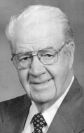
Mã hóa Hill là gì?
Được sáng tạo bởi Lester.S.Hill năm 1929
Là một trong những mã hóa cổ điển
Mật mã Hill Sử dụng m ký tự liên tiếp của plaintext và thay thế bằng m ký tự trong ciphertext với một phương trình tuyến tính trên các ký tự được gán giá trị lần lượt là A=00, B=02, ..., Z=25.

Slide 21
Nguyên tắc hoạt động
Chọn ma trận vuông Hill (ma trận H) làm khoá.
Mã hoá từng chuỗi n ký tự trên plaintext (vector P) với n là kích thước ma trận vuông Hill.
C = HP mod 26

Slide 22
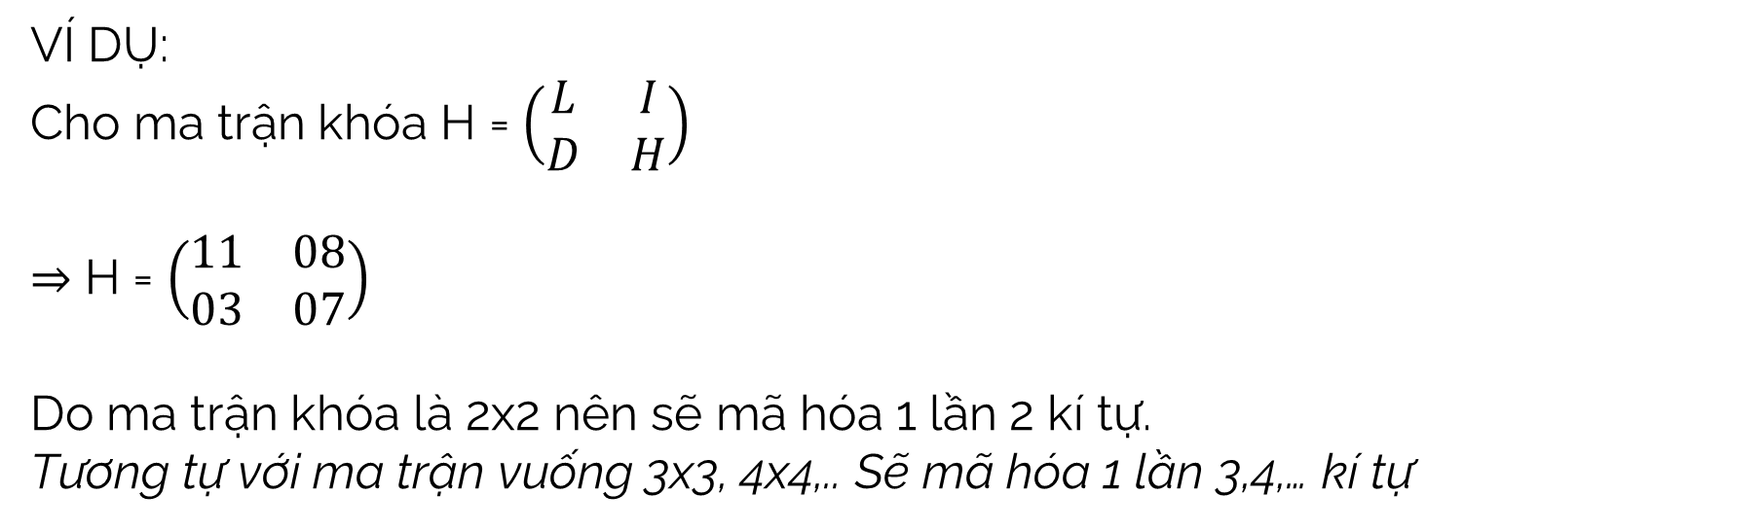
Nguyên tắc hoạt động
Chọn ma trận vuông Hill (ma trận H) làm khóa
A | B | C | D | E | F | G | H | I | J | K | L | M | N | O | P | Q | R | S | T | U | V | W | X | Y | Z
00 | 01 | 02 | 03 | 04 | 05 | 06 | 07 | 08 | 09 | 10 | 11 | 12 | 13 | 14 | 15 | 16 | 17 | 18 | 19 | 20 | 21 | 22 | 23 | 24 | 25
VÍ DỤ:
Cho ma trận khóa H = $\left(\begin{matrix}L & I \\ D & H\end{matrix}\right)$
$⇒$ H = $\left(\begin{matrix}11 & 08 \\ 03 & 07\end{matrix}\right)$
Do ma trận khóa là 2x2 nên sẽ mã hóa 1 lần 2 kí tự.
Tương tự với ma trận vuống 3x3, 4x4,.. Sẽ mã hóa 1 lần 3,4,… kí tự

Slide 23
Ví dụ mã hóa chuỗi kí tự bằng Hill
Cho chuỗi kí tự: CONG NGHE THONG TIN
A | B | C | D | E | F | G | H | I | J | K | L | M | N | O | P | Q | R | S | T | U | V | W | X | Y | Z
00 | 01 | 02 | 03 | 04 | 05 | 06 | 07 | 08 | 09 | 10 | 11 | 12 | 13 | 14 | 15 | 16 | 17 | 18 | 19 | 20 | 21 | 22 | 23 | 24 | 25
C | O | N | G | N | G | H | E | T | H | O | N | G | T | I | N
02 | 14 | 13 | 06 | 13 | 06 | 07 | 04 | 19 | 07 | 14 | 13 | 06 | 19 | 08 | 13

Slide 24
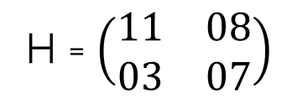
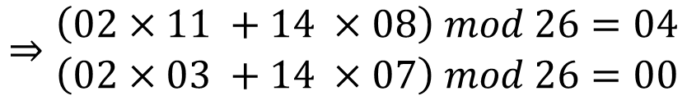
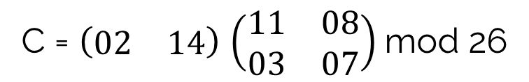
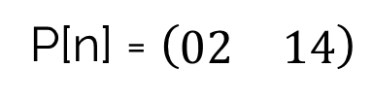
Ví dụ mã hóa chuỗi kí tự bằng Hill
Mã hóa chuỗi kí tự
C = HP mod 26
H = $\left(\begin{matrix}11 & 08 \\ 03 & 07\end{matrix}\right)$
C = $\left(\begin{matrix}02 & 14\end{matrix}\right)$ $\left(\begin{matrix}11 & 08 \\ 03 & 07\end{matrix}\right)$ mod 26
$$⇒\begin{matrix}\left(02×11 +14 ×08\right) mod 26=04 \\ \left(02×03 +14 ×07\right) mod 26=00\end{matrix}$$
P[n] = $\left(\begin{matrix}02 & 14\end{matrix}\right)$
02 | 14 | 13 | 06 | 13 | 06 | 07 | 04 | 19 | 07 | 14 | 13 | 06 | 19 | 08 | 13
04 | 00
E | A

Slide 25
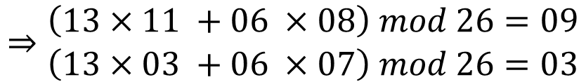
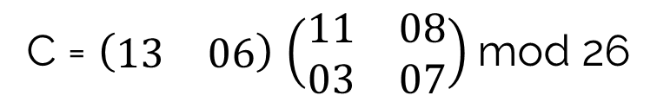
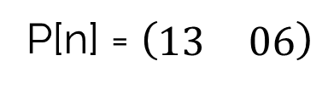
Ví dụ mã hóa chuỗi kí tự bằng Hill
Mã hóa chuỗi kí tự
C = HP mod 26
H = $\left(\begin{matrix}11 & 08 \\ 03 & 07\end{matrix}\right)$
C = $\left(\begin{matrix}13 & 06\end{matrix}\right)$ $\left(\begin{matrix}11 & 08 \\ 03 & 07\end{matrix}\right)$ mod 26
$$⇒\begin{matrix}\left(13×11 +06 ×08\right) mod 26=09 \\ \left(13×03 +06 ×07\right) mod 26=03\end{matrix}$$
P[n] = $\left(\begin{matrix}13 & 06\end{matrix}\right)$
02 | 14 | 13 | 06 | 13 | 06 | 07 | 04 | 19 | 07 | 14 | 13 | 06 | 19 | 08 | 13
04 | 00 | 09 | 03
E | A | J | D

Slide 26
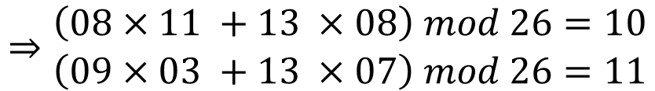
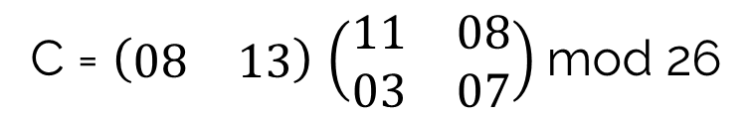
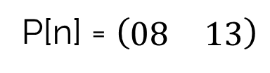
Ví dụ mã hóa chuỗi kí tự bằng Hill
Mã hóa chuỗi kí tự
C = HP mod 26
H = $\left(\begin{matrix}11 & 08 \\ 03 & 07\end{matrix}\right)$
C = $\left(\begin{matrix}08 & 13\end{matrix}\right)$ $\left(\begin{matrix}11 & 08 \\ 03 & 07\end{matrix}\right)$ mod 26
$$⇒\begin{matrix}\left(08×11 +13 ×08\right) mod 26=10 \\ \left(09×03 +13 ×07\right) mod 26=11\end{matrix}$$
P[n] = $\left(\begin{matrix}08 & 13\end{matrix}\right)$
02 | 14 | 13 | 06 | 13 | 06 | 07 | 04 | 19 | 07 | 14 | 13 | 06 | 19 | 08 | 13
04 | 00 | 09 | 03 | 09 | 03 | 05 | 23 | 05 | 02 | 24 | 03 | 10 | 21 | 10 | 11
E | A | J | D | J | D | F | X | F | C | Y | D | K | V | K | L

Slide 27

Giải mã chuỗi kí tự với Hill
Tính $H^{−1}$
Kiểm tra $H^{−1}$ khả nghịch trên $Z_{25}$
P = $H^{−1}$C mod 26

Slide 28
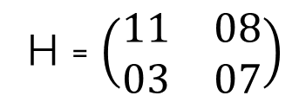
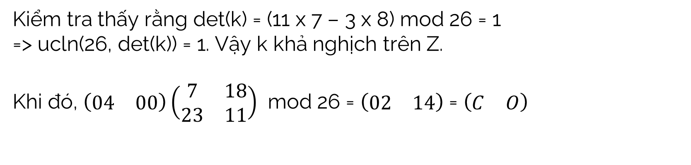
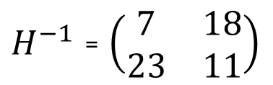
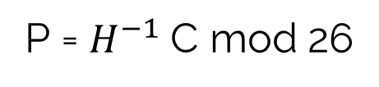
Ví dụ giải mã chuỗi kí tự bằng Hill
Mã hóa chuỗi kí tự
P = $H^{−1}$C mod 26
H = $\left(\begin{matrix}11 & 08 \\ 03 & 07\end{matrix}\right)$
$H^{−1}$ = $\left(\begin{matrix}7 & 18 \\ 23 & 11\end{matrix}\right)$
Kiểm tra thấy rằng det(k) = (11 x 7 – 3 x 8) mod 26 = 1
=> ucln(26, det(k)) = 1. Vậy k khả nghịch trên Z.
Khi đó, $\left(\begin{matrix}04 & 00\end{matrix}\right)$ $\left(\begin{matrix}7 & 18 \\ 23 & 11\end{matrix}\right)$ mod 26 = $\left(\begin{matrix}02 & 14\end{matrix}\right)$ = $\left(\begin{matrix}C & O\end{matrix}\right)$

Slide 29
Sử dụng công cụ Cryptool2 mã hóa chuỗi kí tự bằng giải thuật Hill

Slide 30
Cảm ơn các bạn đã lắng nghe !

